Slide 1
StreetGallery
Kapok
상세기획서 작성항목을 준수하여 PPT로 작성합니다.
PPT디자인, 폰트 등은 자유롭게 구성합니다. *별도의 폰트 사용시 [파일에 글꼴 포함]으로 저장하여 제출.
①상세기획서(PPT) 제출
- 페이지 분량 : 10~20페이지 내외
- 공정한 심사를 위해 상세기획서(PPT) 내에 개인정보 기재를 금지 합니다.
- 개인정보 : 성명, 팀 명, 학교명, 회사명 등 특정인임을 암시할 수 있는 명칭

Slide 2






왜 필요한가? 공공미술의 6가지 장점
01 기회
02 인식 개선
미술의 길을 꿈꾸는 미술학도와
이미 예술을 직업으로 삼는 사람들에게 일할 기회 제공 가능
서울이 단순히 돈을 벌기 위해 모인 삭막한 도시가 아니라 문화와 예술이 넘치는 곳임을 널리 알려 인식의 변화를 이끔
03 사회적 메세지
04 접근성
여러가지 사회적 주제를 다양한 형태로 풀어낸 작가들의 작품을 만날 수 있음
EX) 크리스탈 퀼트
공공미술은 관람료를 내지 않아도
누구나 쉽게 거리에서 볼 수 있음
05 랜드마크
06 삶의 질 향상
서울시 전체만이 아닌
서울 안의 다양한 행정구역의
랜드마크 역할을 할 수 있음
접근성의 연장선으로
내 주변을 수많은 콘텐츠로 만들어
언제든지 즐길 수 있음

Slide 3
무엇이 문제인가? (제작배경)
기존 사이트의 3가지 문제점
Data
UX
Share
공공데이터 안에는 학생과
시민들이 참여해서 만든
다양한 작품들이 존재
더 널리 알려야 함
웹사이트를 이용하는 사용자들의
참여를 유도하지 못했음
공공미술을 생활 속으로 깊이 들여오기 실패
콘텐츠가 필요함
회원제도가 존재하지 않아
소속감을 느낄 부분이 없었음
재방문률을 낮추고, 확장성을 떨어뜨림
회원제도가 필요함

Slide 4
실제 사이트와 비교
4가지 조건으로 3사이트를 판단해보자
공공데이터 유무
클라이언트가 최소한도 참여할 기능이 마련되었는가?
앞으로 확장성을 가지고 갈 수 있는가? (회원제도)
콘텐츠나 매력을 느낄 지점이 존재하는가?
공공미술
포털
1번X
2번X
3번X
4번X
구글
갤러리
1번X
2번X
3번O
4번O
디자인
서울
1번O
2번X
3번X
4번X

Slide 5



선정 이유
데이터의 양 많음
시민과 학생이 참여한 데이터 등 사회적 의미 있는 데이터
비슷한 주제의 다른 사이트에서 잘 활용하지 않은 데이터
개인 작가의 작품 뿐만 아닌 이순신 동상 등 평소에 무심코 넘어갔던 작품들도 존재
양과 질이 모두 우수한 데이터

Slide 6
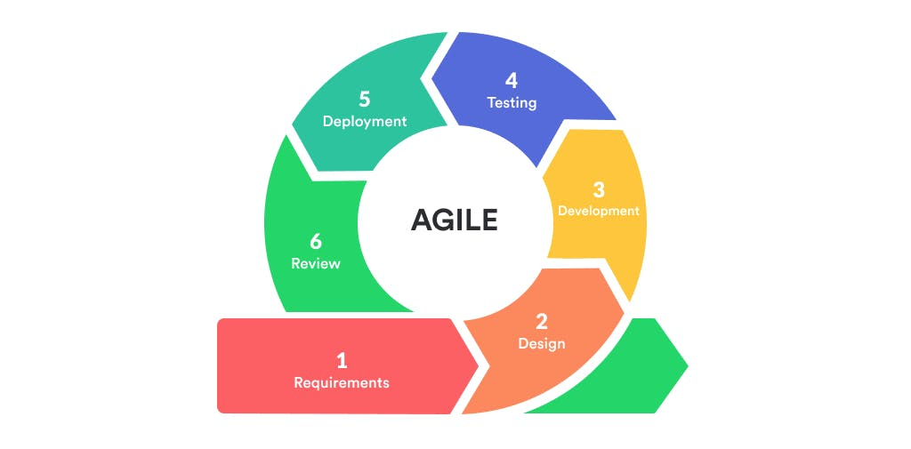
애자일 개발론
사이클 반복
아이디어
구상 & 논의
(화면 별로)
논의 내용에
따라 업무내용 JIRA에 기재
디자이너
Figma 디자인
MS Loop 공유
개발자가
기획과 디자인사항에 따라
디자인 & 개발
패치노트 수정
Github 업로드
AWS 배포
Agile:
프로젝트를 더 작은 반복 주기로 나누는
소프트웨어 개발 방식
Kanban:
적시개발(JUST In Time)을 지원하는 방법론
JIRA:
프로젝트 관리를 가시화 해주는 소프트웨어

Slide 7
Street Gallery
main
홈
list
작품 목록
quiz
퀴즈
patch
패치노트
login
로그인
signup
회원가입
setting
마이페이지
around
(주변작품 Top3)
Search 작품 검색
quizresult
퀴즈결과
detail
상세페이지

Slide 8
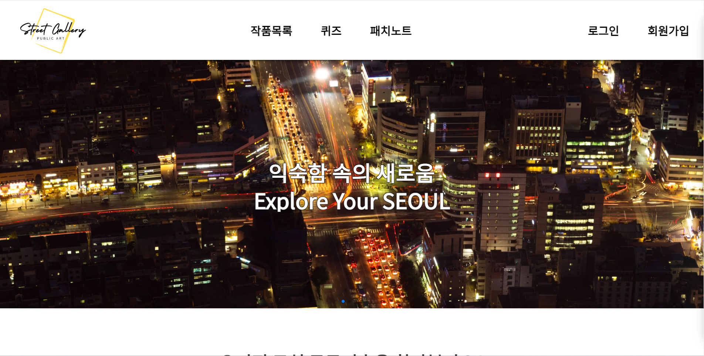
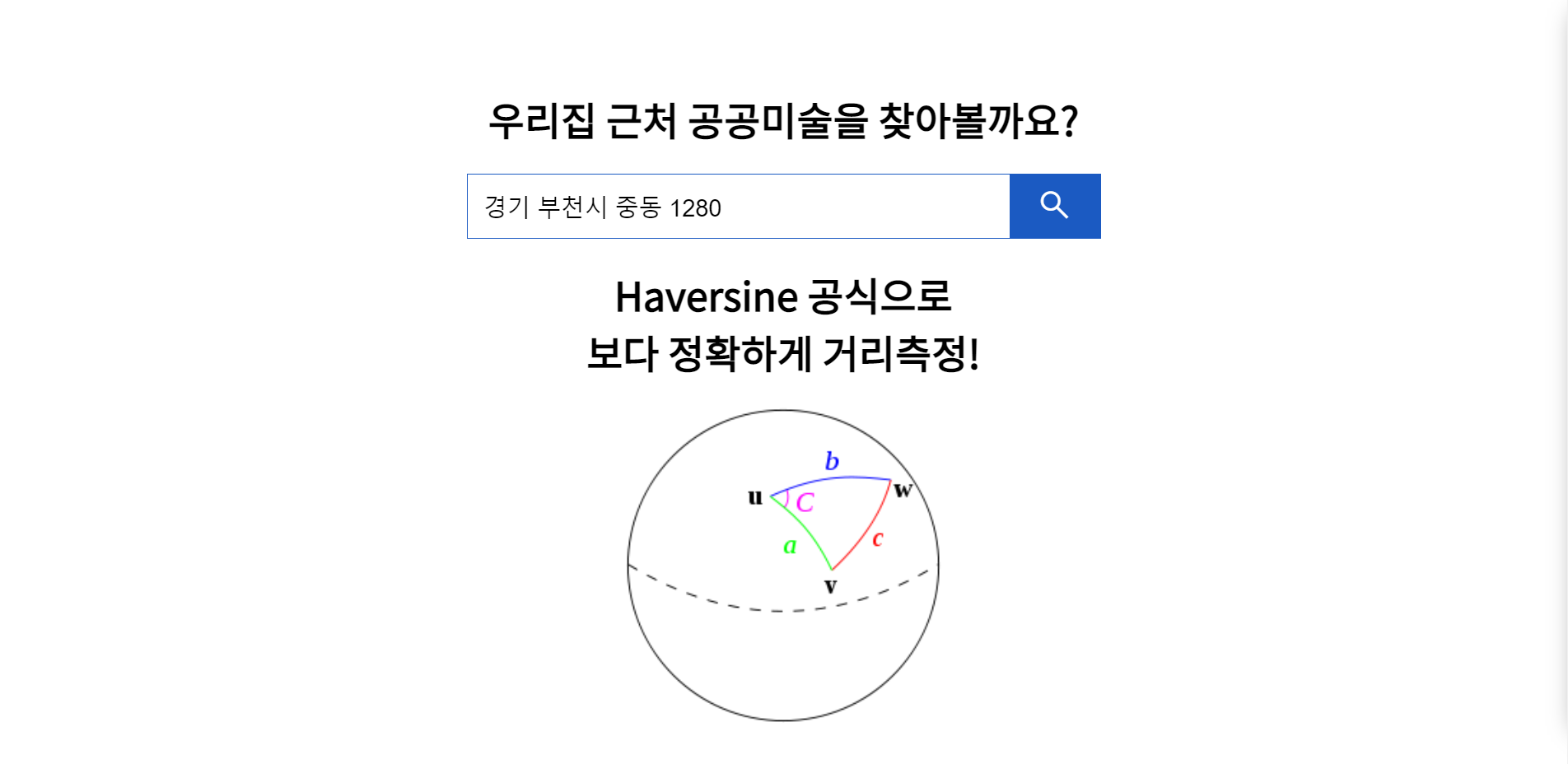
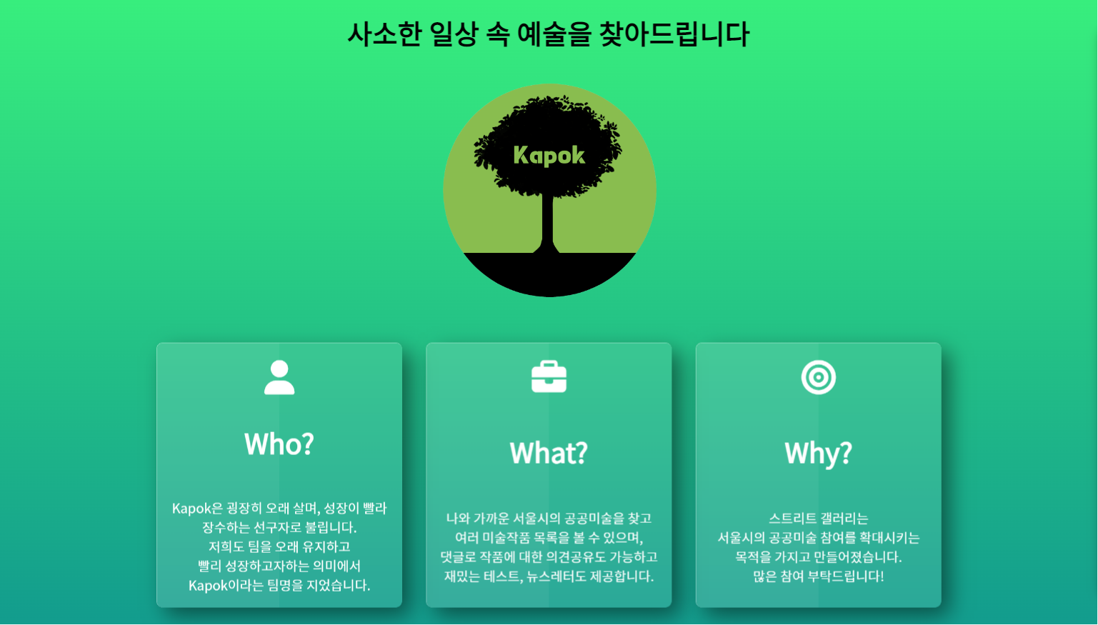
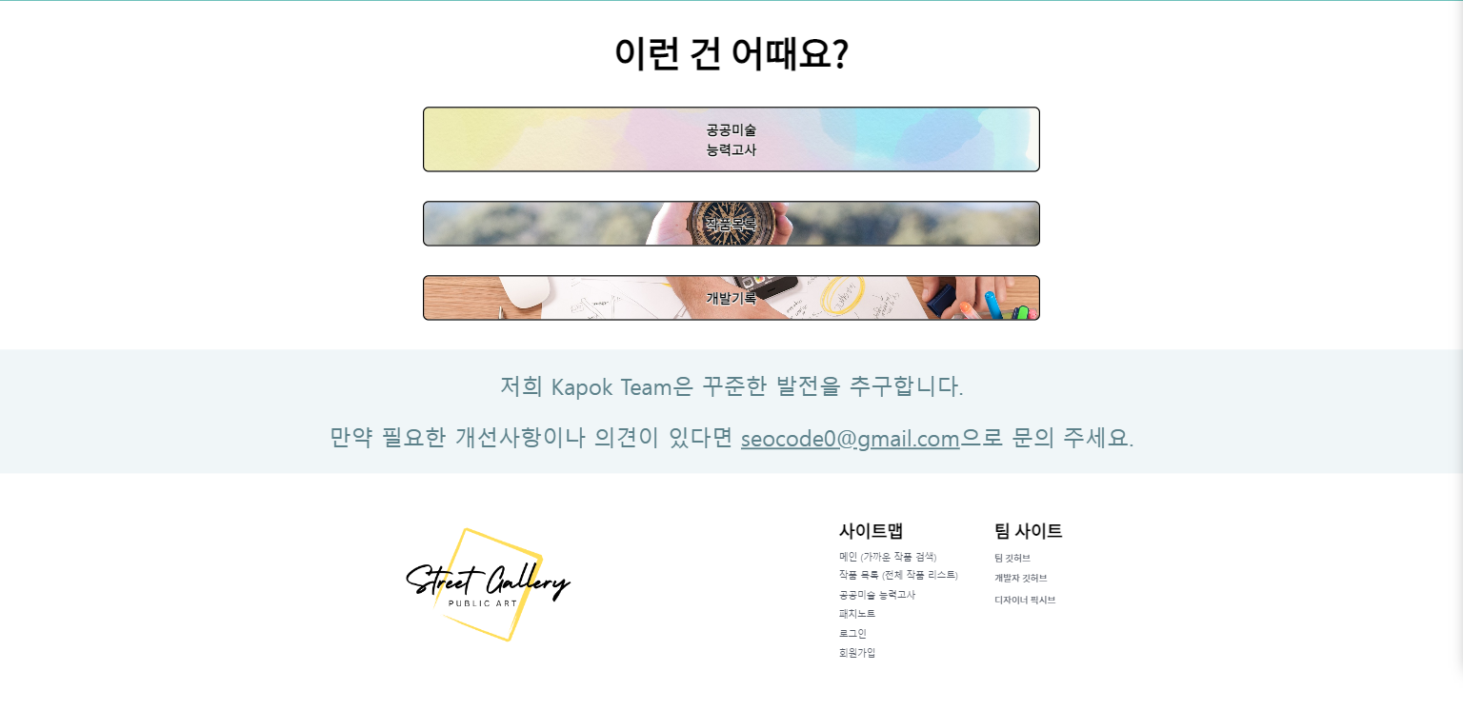
main
SG-front-main
https://streetgall.net/
영상 배경 및 대표 작품사진 슬라이드 (swipe.js 사용)
자동으로 현재 위치 가져오는 기능 (Geolocation 사용)
Daum API를 통한 주소 입력기능
입력한 주소를 통해 만들어 놓은 검색API 호출하고 주소를 만들어 둔 API로 지번주소를 넘겨줌
사이트의 기능과 목적과 팀을 소개함
소개가 끝날 시 다른 페이지로 이동을 유도함
데이터 검색 시 로딩화면 구현함

Slide 9
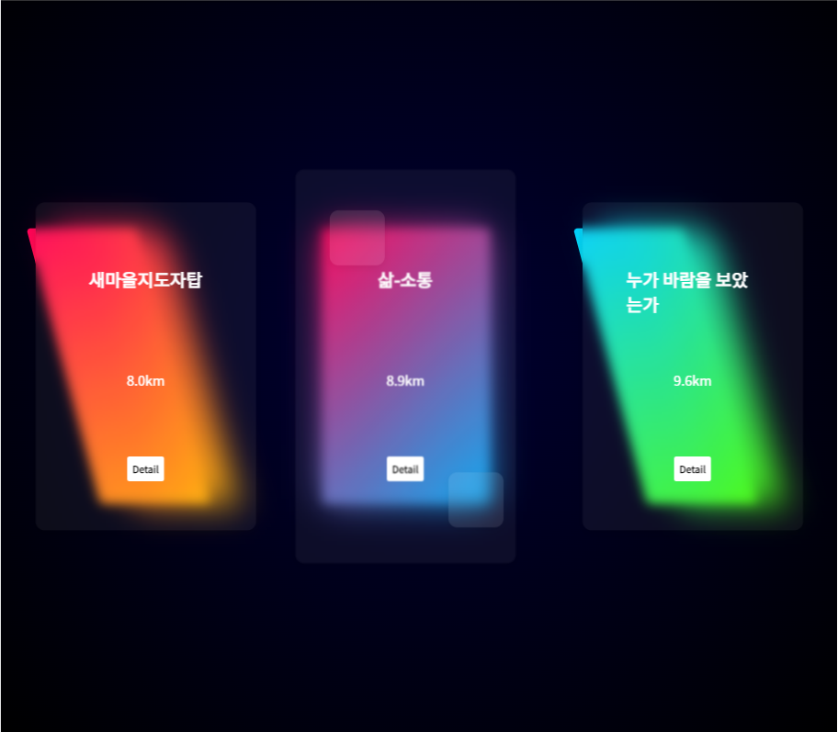
around
SG-front-main-01
https://streetgall.net/around
Main을 통해서 넘어온 지번주소를 Geocoding을 통해 위도와 경도를 추출함
Firebase에 미리 공공데이터를 통해 넣어 놓았던 약 3백 개의 데이터의 주소를 가져와 각각 위도, 경도 변환 후 Haversine 공식을 통해 계산 한 거리를 보여줌
Detail 페이지를 누르면 세부페이지 API로 작품명을 전달함
로딩 할 때 속도를 빠르게 하기 위해서 마지막 검색 주소는 세션에 저장함

Slide 10
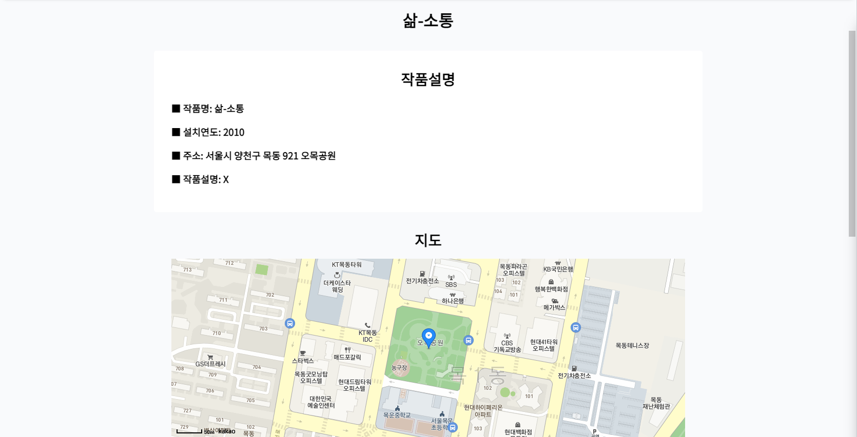
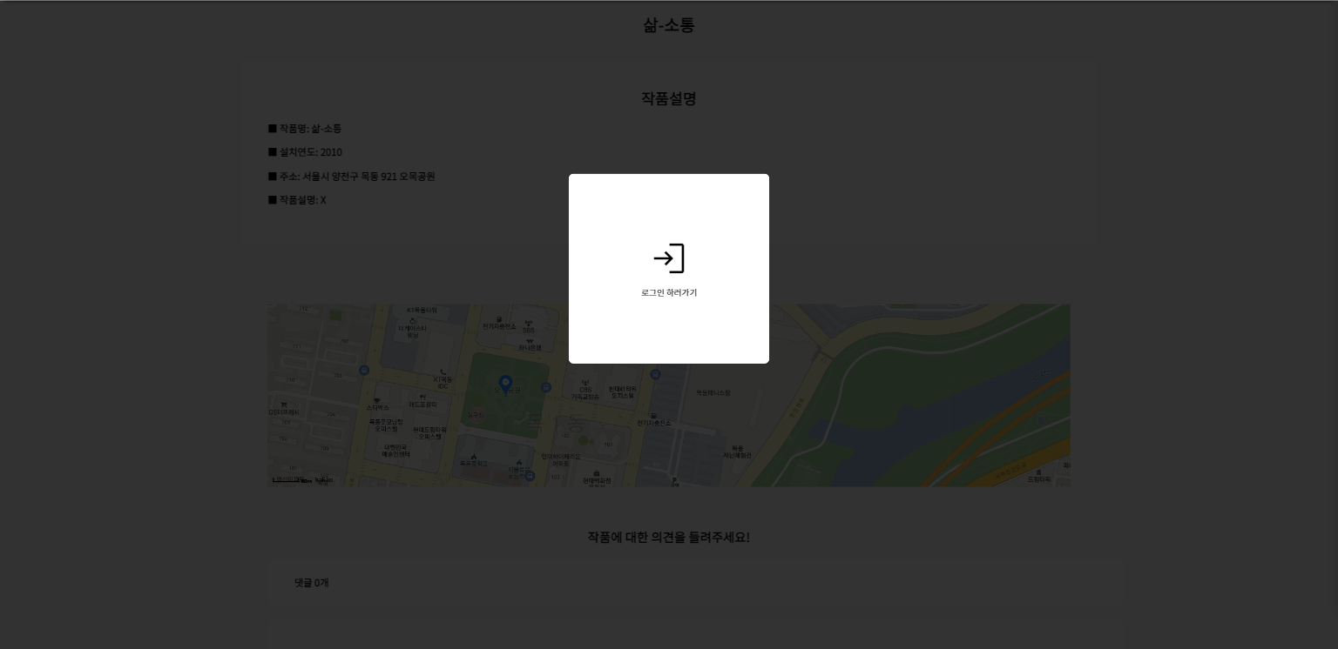
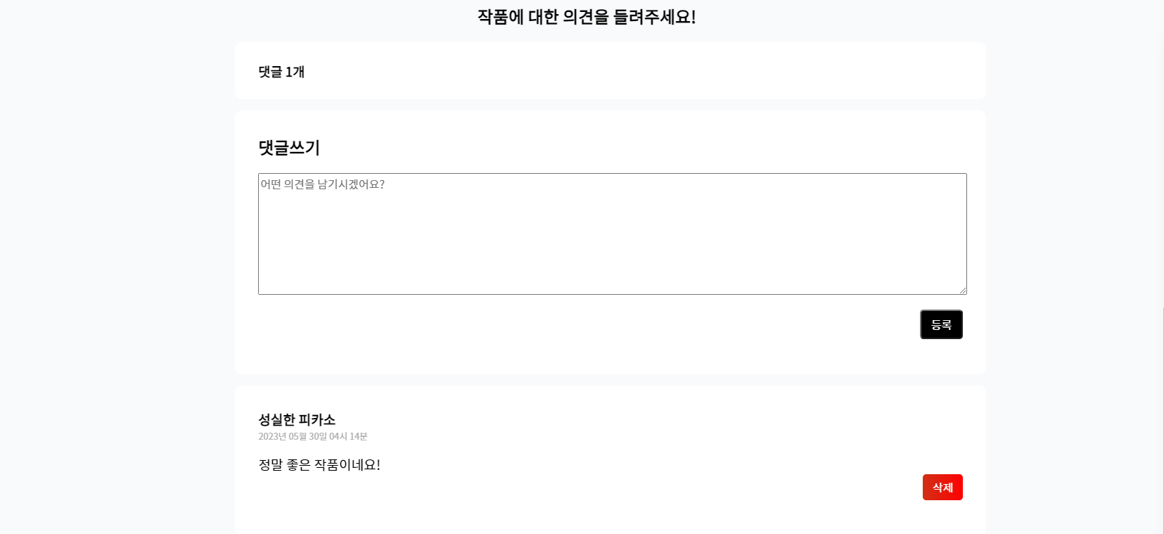
detail
SG-front-main-02
https://streetgall.net/detail?name={{작품명}}
만약 로그인하지 않았다면 로그인 하도록 팝업 창을 생성함
Around나 list에서 넘어온 작품명으로 DB에서 작품을 검색해 해당 데이터를 모두 가지고 옴
작품 주소를 Geocoding으로 위도, 경도 변화 및 Kakao Map API를 사용해 해당 위도, 경도를 중심으로 마커를 생성함
작품을 본 사람들끼리 소통할 수 있는 댓글 기능 생성, 삭제 모두 가능함

Slide 11
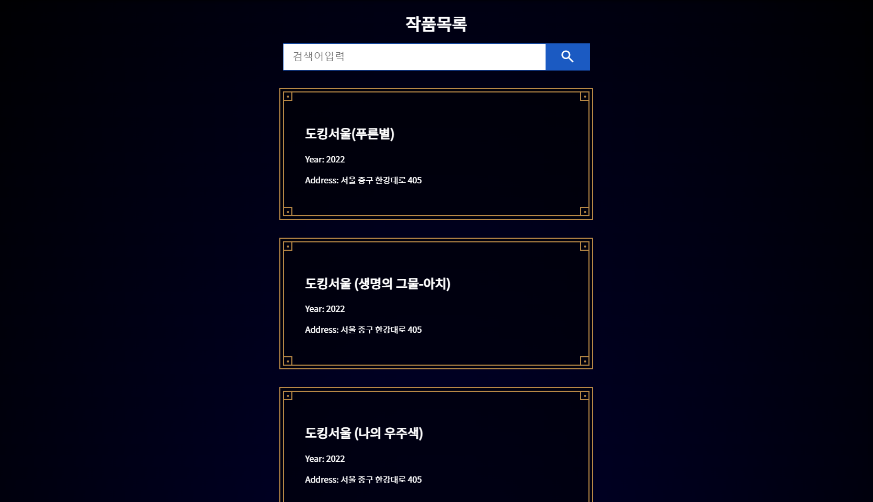
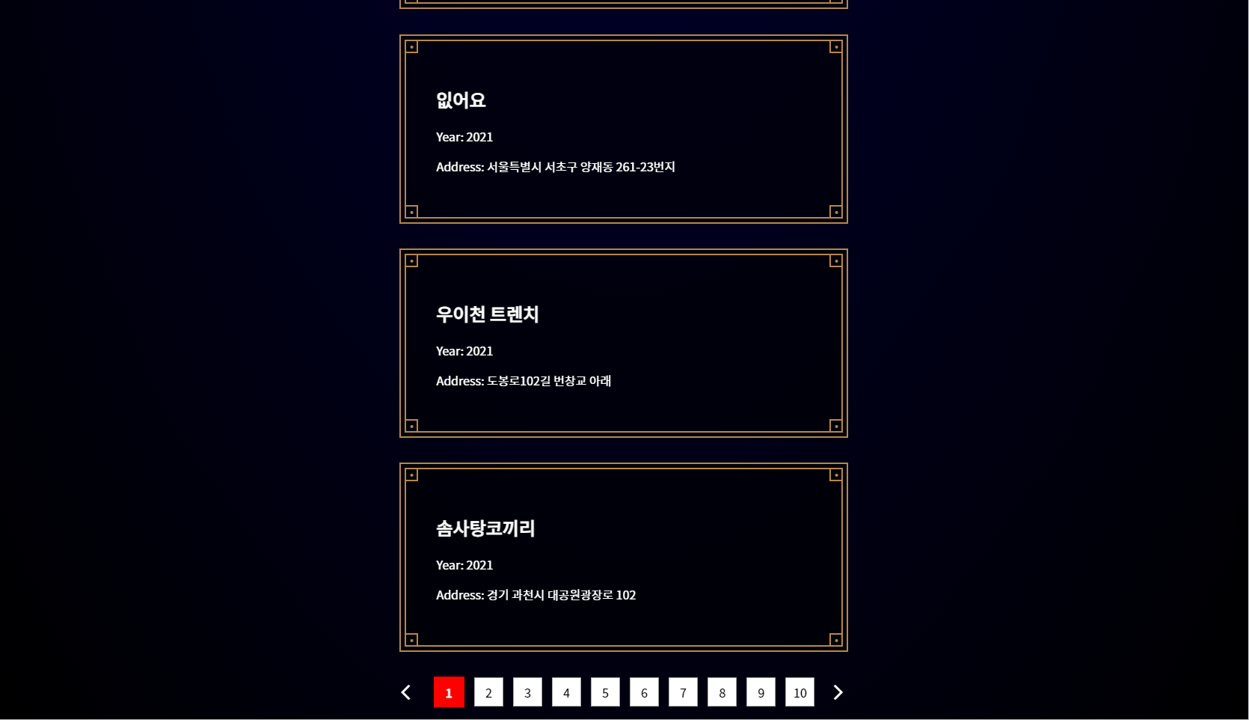
list
SG-front-list
https://streetgall.net/list?page={{페이지번호}}
DB의 있는 약 3백 개의 데이터를 연도순으로 가져와 정렬함
가져온 수많은 데이터를 정렬하는 pagenation기능을 넣었음
이전, 다음 버튼으로도 이동 가능함
해당 카드를 누르면 detail 페이지로 작품명을 전달함

Slide 12
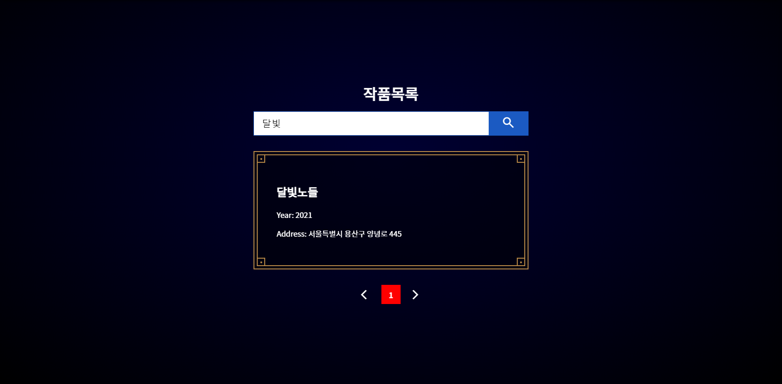
search
SG-front-list-01
https://streetgall.net/list?page={{페이지번호}}&searchquery={{검색어}}
작품목록에서 검색을 통해 특정 데이터만 가져올 수 있음
가져온 데이터를 목록으로 정렬함

Slide 13
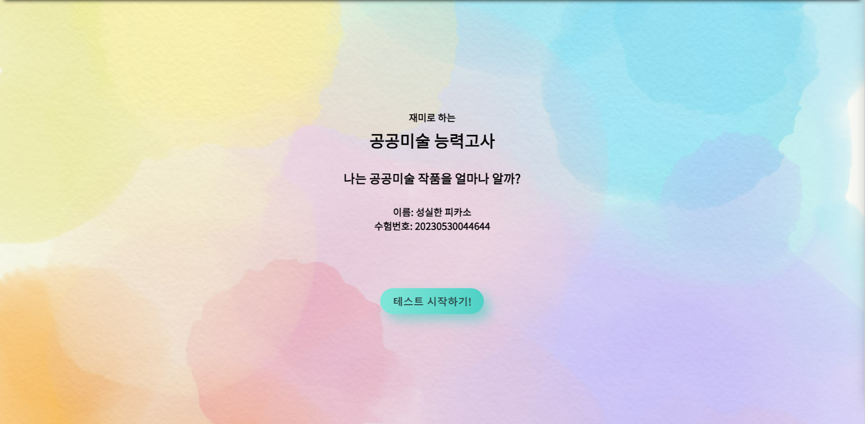
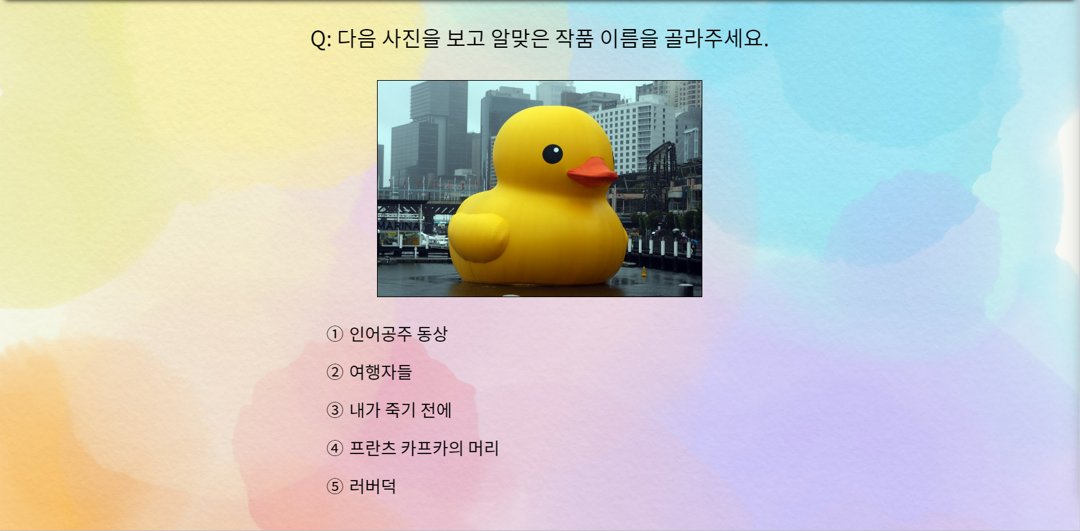
quiz
SG-front-quiz
https://streetgall.net/quiz
테스트 시작하기 버튼을 누르면 화면을 전환함. (주소가 전환되는 것은 아님)
총 5개의 문제 개당 20점으로 설정함
5지 선다 버튼이 존재하며 버튼을 누를 때마다 배열에 고른 정답이 추가됨
정답을 다 고르면 API로 고른 정답들을 전달함

Slide 14
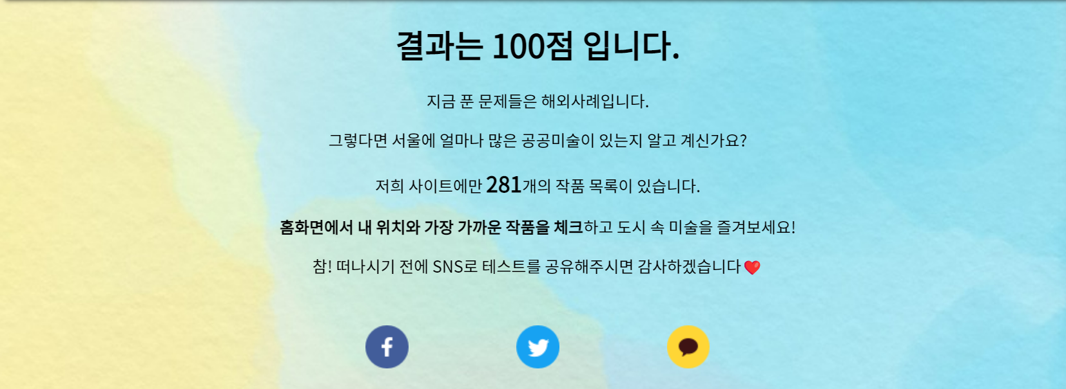
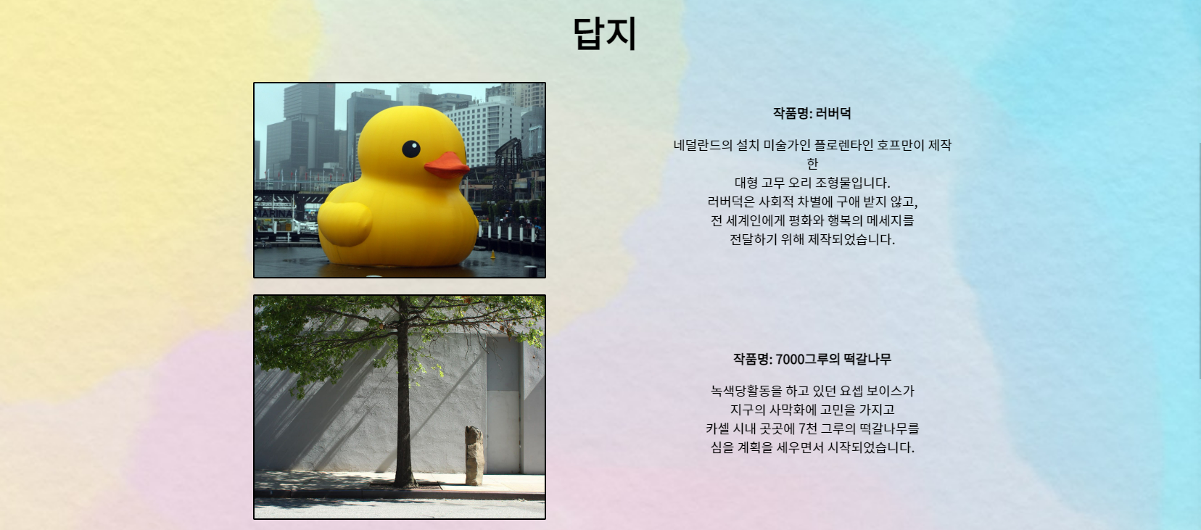

quizresult
SG-front-quiz
https://streetgall.net/quizresult
Quiz에서 넘어온 결과와 정답을 비교하여 점수를 출력함
정답과 각 정답이 어떤 의미가 있고, 어떤 작품인지 설명함
공공미술이 무엇인지 설명하고 더 많은 작품을 보게 하기 위해서 작품 리스트로 유인하는 버튼을 넣음

Slide 15
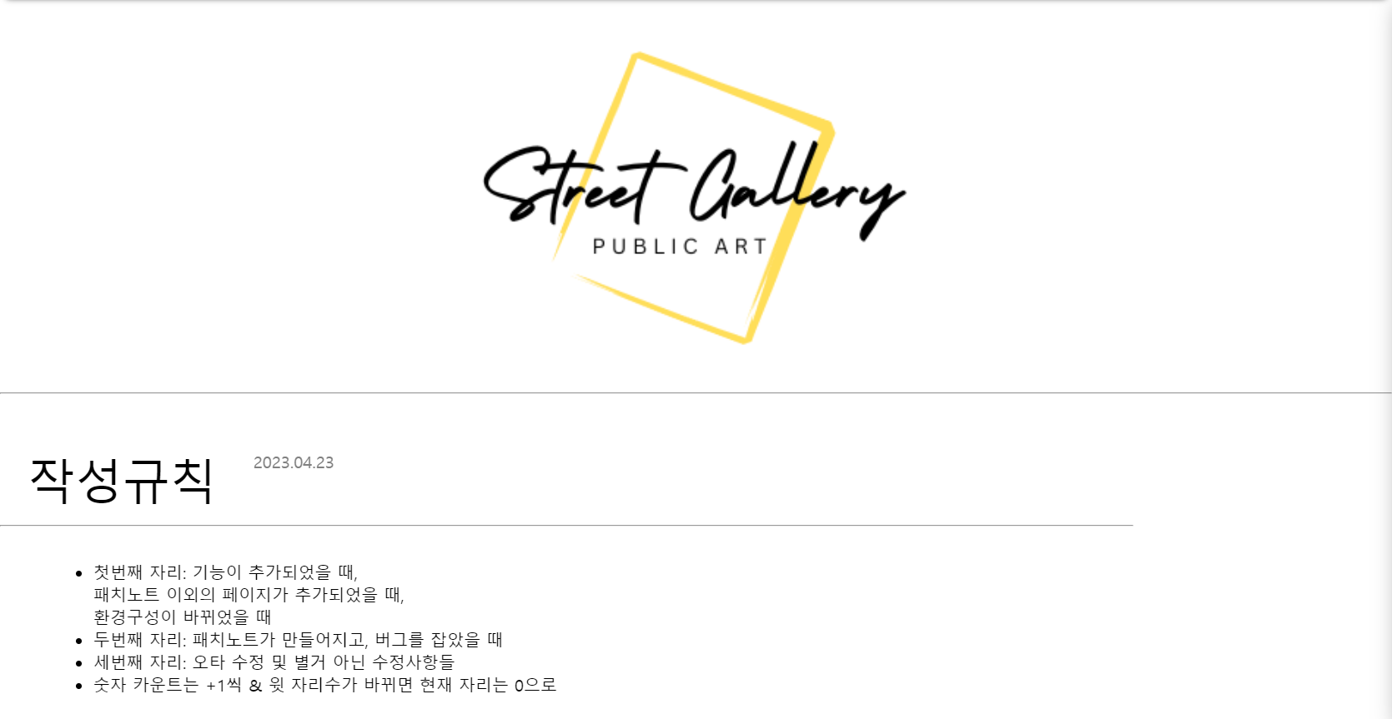
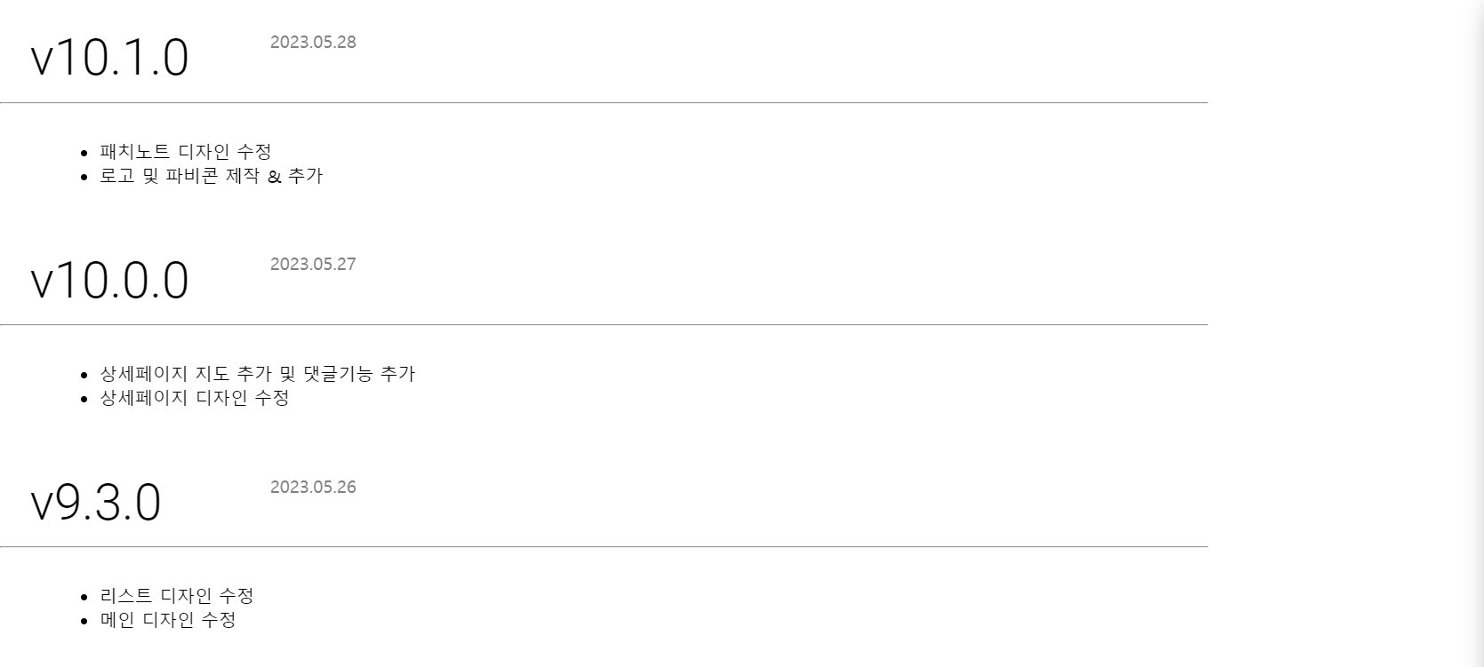
patch
SG-front-patch
https://streetgall.net/patch
게임사들의 패치노트 페이지에 영향을 받아 고안됨
사용자들이 개발진이 계속 업데이트 함을 알면 훨씬 참여가 활발하고 더 좋은 의견을 낼 것이라 생각해 제작함
현재 버전은 v10.1임

Slide 16
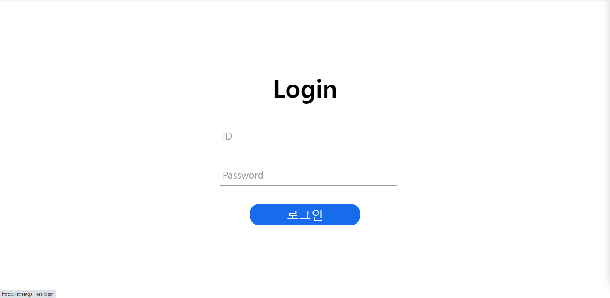
login
SG-front-login
https://streetgall.net/login
아이디와 패스워드를 입력할 수 있는 Input칸을 제작함
Id와 패스워드가 빈 값이면 넣어 달라는 경고 창 생성함
로그인 버튼 시 ID, PW를 체크하는 API로 2개의 값 전달함
틀리면 리다이렉트 후 “다시 로그인해주세요”라는 알림 창이 뜸
로그인에 성공할 시 세션에 값을 저장하고 로그인 상태를 유지함

Slide 17
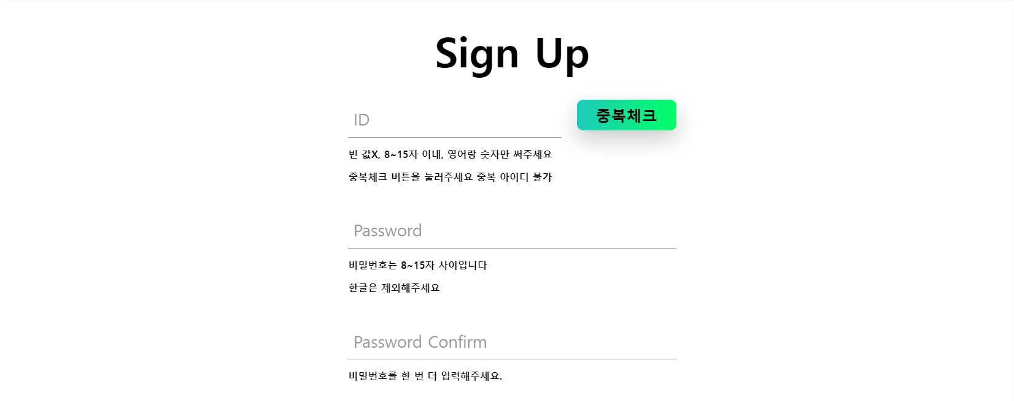

signup
SG-front-signup
https://streetgall.net/signup
각 정보를 넣을 수 있는 Input칸과 조건을 적어 둠
ID는 DB에서 중복될 수 없는 기본키로 중복체크를 실시해야 함
Password와 Password confirm은 서로 동일해야 함
닉네임과 email은 선택사항임
닉네임은 입력하지 않을 경우 랜덤으로 할당
회원가입 버튼을 눌렀을 때, 조건이 만족되지 않았다면 경고 창을 띄우고, 아니라면 DB에 회원을 추가하는 API로 정보를 전달함

Slide 18
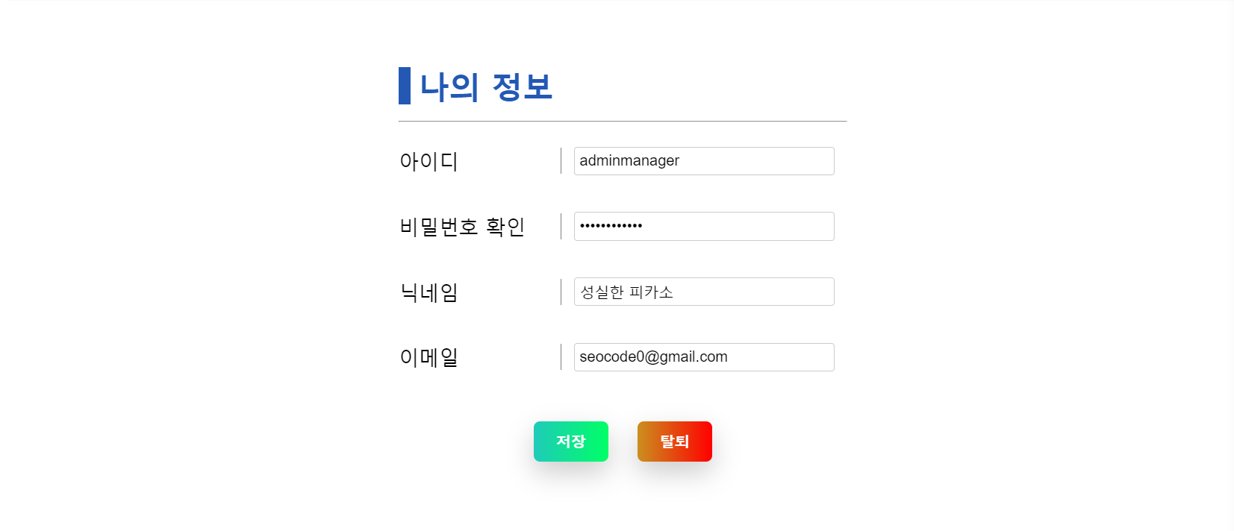
setting
SG-front-setting
https://streetgall.net/setting
아이디는 확인용으로 나오며, 비밀번호를 일치 시켜야만 정보를 변경할 수 있음
닉네임과 이메일은 회원가입 때와 같은 조건을 지켜야 함

Slide 19
추후 기능 확대 예정과 그에 따른 효과
주간 공공미술
회원 DB에 저장된 이메일을 통해서 주간 공공미술 소식과 공공미술 잡지 제작
라우터 변경
테스트, 동영상 등 훨씬 다양한 콘텐츠를 위해 퀴즈를 콘텐츠 라우터로 변경
위치 시스템
추후 현재 위치기반 시스템을 이용해 작품에 도달하면 포인트를 주는 등 UX를 강화해
접근성을 극대화
포인트 제도
공공미술 포인트를 만들어 내부에서 활동할 때마다 포인트 지급 포인트를 활용해 추가 콘텐츠 확보

Slide 20
추후 기능 확대 예정과 그에 따른 효과
대중화
소통
확장
양질의 많은 콘텐츠를 통해
좋은 접근성으로
공공미술의
대중화를 이룰 수 있음
공공미술에 담긴 사회적 메시지에 대해
생각해보고, 소통을 통해서
자기의 생각을 더욱 활발하게
표출할 수 있음
국내 뿐만 아니라
외국에서 오는 다양한 사람들이
한국의 공공미술을 체험하는
색다른 경험을 도와줄 수 있음

Slide 21






개발
프로젝트 매니지먼트
참고문헌
CleanCode – Robert Cecil Martin
브랜드와 커뮤니티 회원과의 관계에서 심리적 가치, 소비자의 역할변화 및 브랜드 주인의식의 구조적 관계에 대한 실증분석 - 김숙진, 유창조
디자인

